Slide 1

Vysoká škola technická a ekonomická v Českých Budějovicích
Diplomová práce
Autor : Bc. Šimon Ludvík
Vedoucí práce: Ing. Monika Karková, PhD.
Oponent: Ing. Bohumil Vrhel

Slide 2

Optimalizace vnitřního materiálového toku pro kompletaci konkrétního dílu ve vybrané firmě
Autor : Bc. Šimon Ludvík
Vedoucí práce: Ing. Monika Karková, PhD.
Oponent: Ing. Bohumil Vrhel

Slide 3
Motivace a důvody výběru řešeného problému
Osobní zájem o rozšíření znalostí v tomto směru
Setkání se s touto tématikou v praxi
Použití a ověření získaných znalostí v praxi

Slide 4
Cíl práce
Cílem práce je analýza aktuálního materiálového toku ve zvolené firmě, jeho optimalizace v závislosti na kompletaci vybraného dílu v rámci výrobního procesu.

Slide 5
Použité metody
Procesní analýza
Metoda layout
SWOT analýza

Slide 6
Představení společnosti
Specializuje se na lehkou strojírenskou výrobu
Zabývá se výrobou širokého spektra pružinových mechanismů, lisovaných dílů pro automobilový, textilní i spotřební průmysl
Společnost se řadí do kategorie velkých podniků
Společnost je odnoží hlavní mateřské firmy v Německu

Slide 7
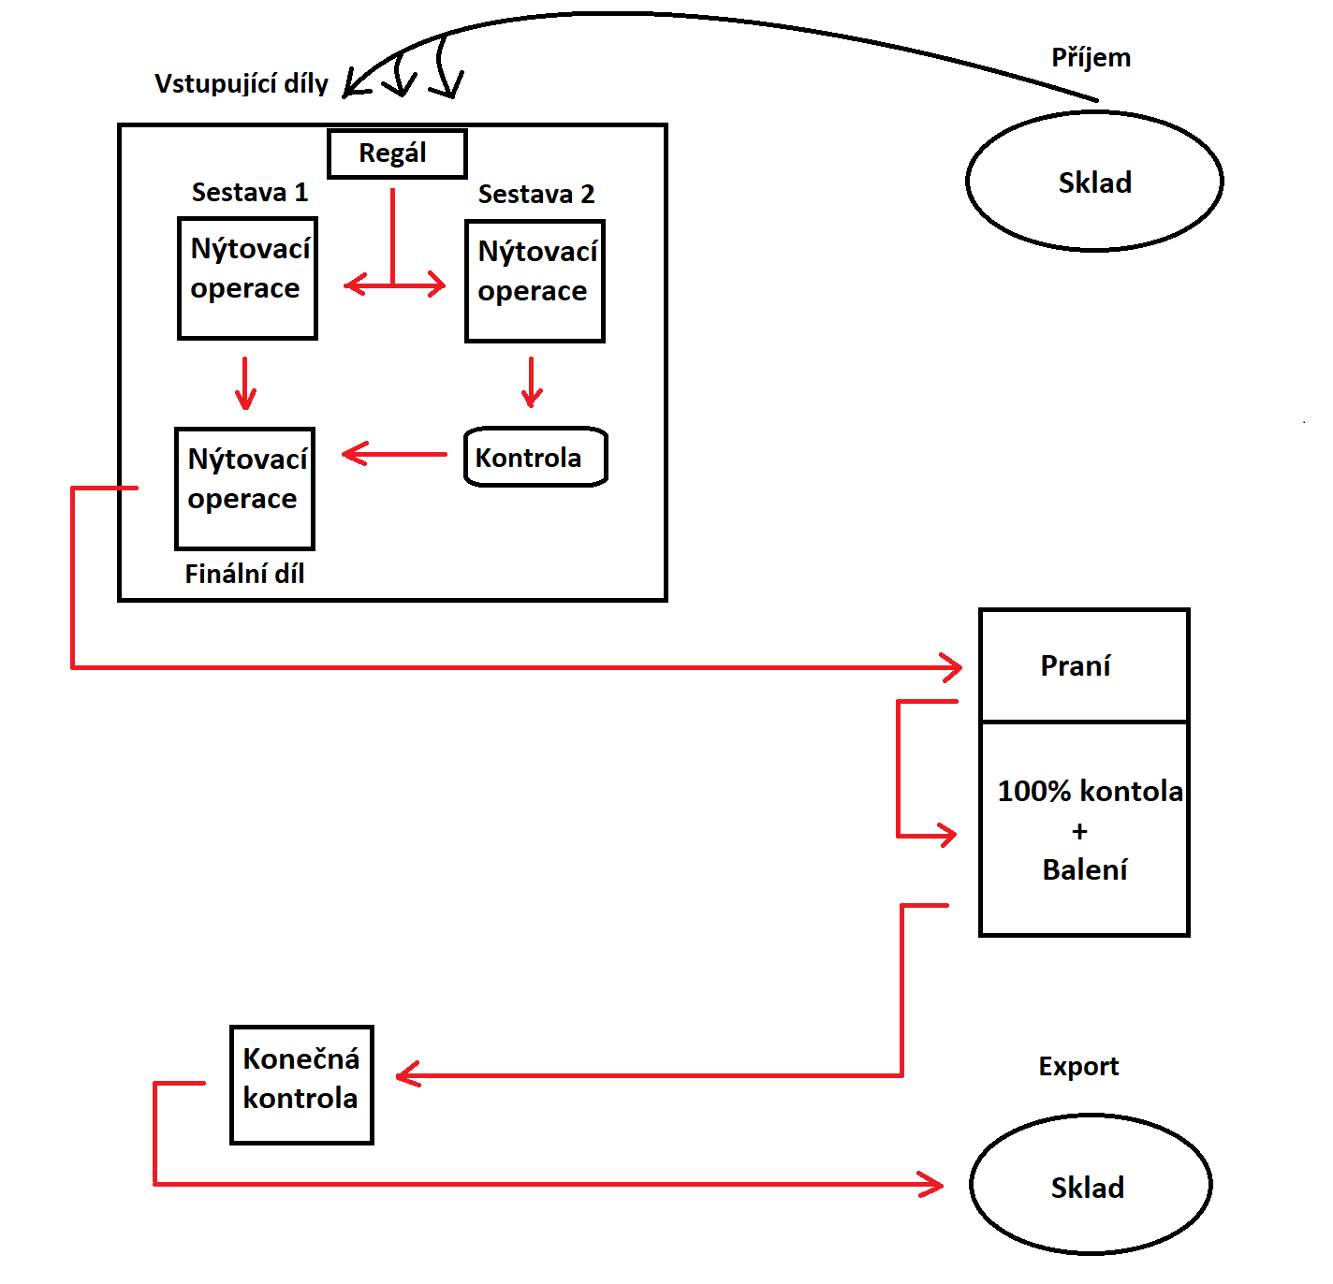
Současný layout pracoviště

Slide 8
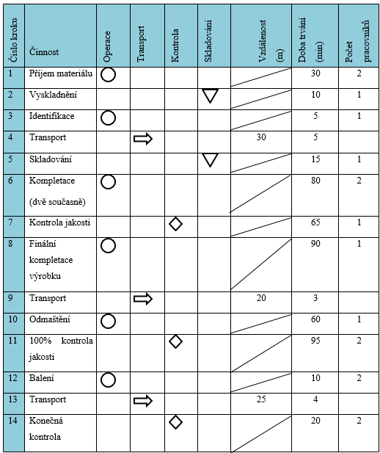
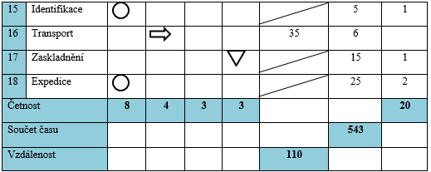
Procesní analýza současného pracoviště- postupový diagram

Slide 9
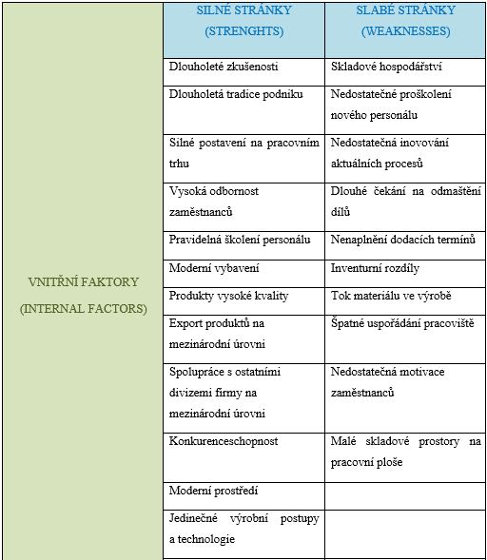
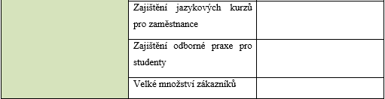
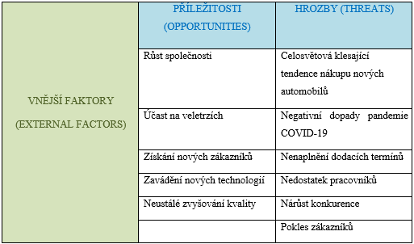
SWOT analýza

Slide 10
Návrhy řešení
Zlepšení školení a motivace zaměstnanců
Zavedení metody Kanban
Zavedení metody Kaizen
Optimalizace uspořádání skladových prostor
Optimalizace zaskladnění
Změna layoutu a postupového diagramu procesu

Slide 11
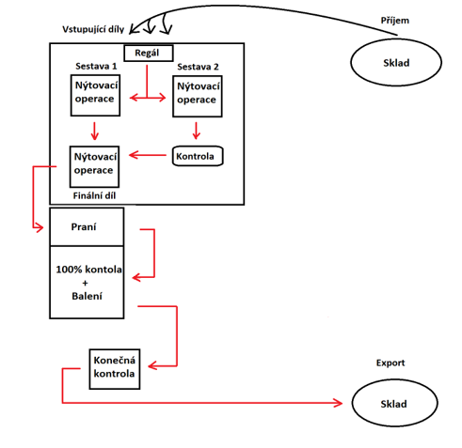
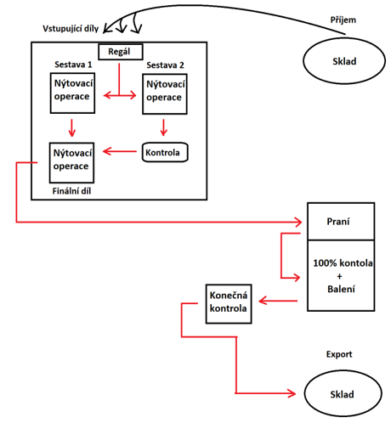
Návrhy možných změn layoutu

Slide 12
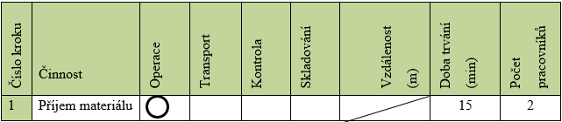
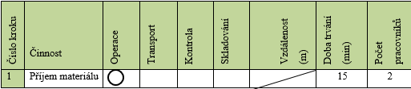
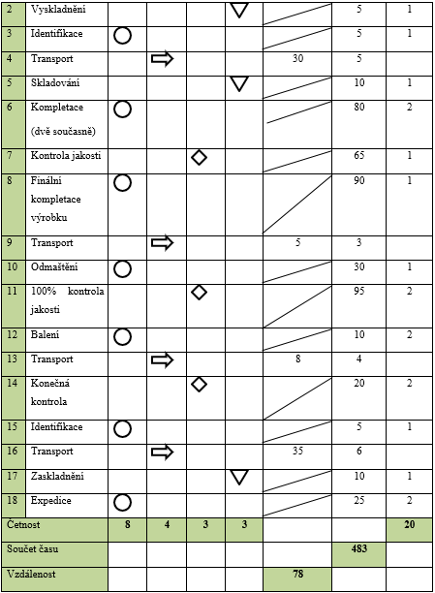

Postupové diagramy k návrhům layoutu

Slide 13
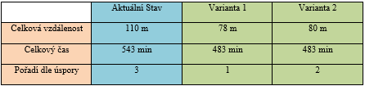
Porovnání výstupů postupových diagramů

Slide 14
Děkuji za pozornost

Slide 15
Doplňující dotazy oponenta
Jaký je průměrný výdělek oproti okolním společnostem?
Jak je možné, že mezi navazujícími operacemi není automatická kontrola úplnosti dávky?
Jaká opatření navrhnout právě v tomto směru ?

